Slide 1
SISTEM PAGING
Mona Fronita, S.Kom., M.Kom

Slide 2
Memori Maya
Program yg dimuat harus dimuat di memori utama, masalah akan muncul ketika program lebih besar daripada memori utama yg tersedia
Terdapat 2 solusi untuk mengatasi masalah ini :
Overlay
Memori Maya (Virtual Maya)

Slide 3
1.1 Konsep Overlay
Program dipecah mjd bagian2 yang dapat ditempati memori, disebut overlay
Overlay yg belum diperlukan (tidak sedang dieksekusi) disimpan di disk, overlay ini dimuatkan ke memori begitu diperlukan

Slide 4
Pertukaran (swap) overlay diatur oleh SO sedangkan pembagian menjadi overlay-overlay dilakukan pemrograman.
Pembagian program menjadi potongan2 kecil dan modular sangat menghabiskan waktu

Slide 5
2. Konsep Memori Maya
Memori maya adalah kemampuan mengalamati ruang memori melebihi memori utama yang tersedia
Konsep ini pertama kali ditemukan oleh Fotheringham pada tahun 1961 untuk sistem komputer Atlas di Universitas Manchester, Inggris

Slide 6
Gagasan memori maya adalah ukuran gabungan program, data dan stack melampaui jumlah memori fisik yang tersedia.
Sistem operasi menyimpan bagian2 proses yang sedang digunakan di memori utama dan sisanya di disk.
Begitu bagian di disk diperlukan, maka bagian di memori yg tidak diperlukan disingkirkan diganti bagian di disk yg diperlukan itu

Slide 7
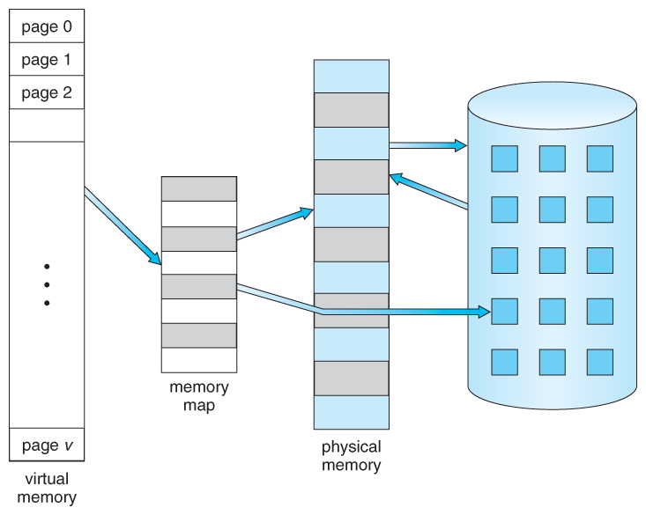

Slide 8
Memori maya dan Multiprogramming
Memori maya meningkatkan efesiensi multiprogramming, keduanya saling melengkapi.
Sambil proses menunggu bagiannya di-swap masuk ke memori,menunggu selesainya operasi masukan/keluaran dan proses di blocked. Jatah waktu pemroses dapat diberikan ke proses2 lain

Slide 9
Memori maya tidak mengubah kode program memori maya tidak mengubah kode program. Kecepatan eksekusi melambat karena dipengaruhi waktu tunda pengambilan bagian2 proses di memori sekunder saat proses berjalan
Kecepatan maksimum eksekusi proses di memori maya dapat sama, tapi tidak pernah melampaui kecepatan eksekusi proses yg sama di sistem tanpa memori maya.

Slide 10
Sebagaimana dikatakan di atas bahwa hanya sebagian dari program yang diletakkan di memori fisik. Hal ini memberikan keuntungan:
Berkurangnya proses I/O yang dibutuhkan (lalu lintas I/O menjadi rendah). Misalnya untuk program butuh membaca dari disk dan memasukkan dalam memori setiap kali diakses.
Ruang menjadi lebih leluasa karena berkurangnya memori fisik yang digunakan. Contoh, untuk program 10 MB tidak seluruh bagian dimasukkan dalam memori fisik. Pesan-pesan error hanya dimasukkan jika terjadi error.

Slide 11
3. Meningkatnya respon, karena menurunnya beban I/O dan memori.
4. Bertambahnya jumlah pengguna yang dapat dilayani. Ruang memori yang masih tersedia luas memungkinkan komputer untuk menerima lebih banyak permintaan dari pengguna.
Memori maya dapat dilakukan dengan tiga cara Paging
Segmentasi
Kombinasi paging dan segmentasi

Slide 12
Sistem Paging
Sistem paging mengimplementasikan ruang alamat besar pada memori kecil menggunakan index register, base register, dll. Pemakai seolah-olah mempunyai ruang memori yg sangat besar tanpa mengelola overlay.

Slide 13
Beberapa istilah pada sistem paging adalah :
Alamat maya (virtual address)
Alamat nyata (Real address)
Page
Page frame
Page fault
MMU

Slide 14
Alamat Maya
Alamat yang dihasilkan dengan perhitungan menggunakan index register, base register, segment register
Ruang alamat yang dibentuk alamat maya disebut ruang alamat maya (virtual address space)

Slide 15
Alamat Nyata
Alamat yang tersedia di memori utama fisik.
Ruang alamat yang dibentuk alamat maya disebut ruang alamat nyata (real address space)

Slide 16
Page Unit terkecil virtual address space. virtual address space merupakan kelipatan page yang berukuran sama
Page Frame
Page FrameUnit terkecil memori fisik. Memori fisik secara konseptual dibagi menjadi sejumlah unit berukuran tetap
Page Fault
Page Fault adalah exception untuk permintaan alokasi page ke memori.

Slide 17
MMU (Memory Management Unit)
Chip atau kumpulan chip yg memetakan alamat maya ke alamat fisik .
Pada komputer tanpa memori maya, alamat langsung diletakkan ke bus dan menyebabkan word memori fisik alamat itu dibaca atau ditulis.
Pada komputer dgn memori maya, alamat tidak diletakkan ke bus secara langsung, tetapi lewat MMU yg kemudian memetakan alamat maya ke alamat memori fisik.
Pada pemroses modern, MMU sudah menyatu di pemroses (on-chip)

Slide 18
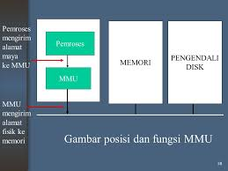

Slide 19
Konsep Dasar Paging
Paging merupakan kemungkinan solusi untuk permasalahan fragmentasi eksternal dimana ruang alamat logika tidak berurutan; mengijinkan sebuah proses dialokasikan pada memori fisik yang terakhir tersedia.

Slide 20
Memori fisik dibagi ke dalam blok-blok ukuran tetap yang disebut frame. Memori logika juga dibagi ke dalam blok blok dg ukuran yang sama yang disebut page.
Semua daftar frame yang bebas disimpan. Untuk menjalankan program dengan ukuran n page, perlu menemukan n frame bebas dan meletakkan program pada frame tersebut.
Tabel page (page table) digunakan untuk menterjemahkan alamat logika ke alamat fisik.

Slide 21
Setiap alamat dibangkitkan oleh CPU dengan membagi ke dalam 2 bagian yaitu :
Page number (p) digunakan sebagai indeks ke dalam table page (page table). Page table berisi alamat basis dari setiap page pada memori fisik.
Page offset (d) mengkombinasikan alamat basis dengan page offset untuk mendefinisikan alamat memori fisik yang dikirim ke unit memori.

Slide 22
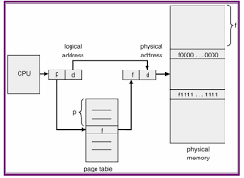

Slide 23
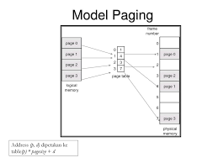

Slide 24
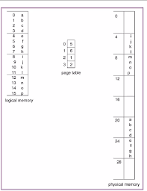

Slide 25
Penjelasan
Proses pemetaan dari alamat logika ke alamat fisik yang menggunakan ukuran page 4 byte dan memori fisik 32 byte (8 page)
Sebagai contoh alamat logika 2 berada pada page 0 akan dipetakan ke frame 5, sehingga alamat fisiknya adalah (5 X 4) + 2 = 22. Alamat logika 4 berada pada page 1 akan dipetakan ke frame 6, sehingga alamat fisiknya adalah (6 X 4) + 0 = 24. Alamat logika 9 berada pada page 3 akan dipetakan ke frame 1, sehingga alamat fisiknya adalah (1 X 4) + 1 = 5. Alamat logika 15 berada pada page 4 akan dipetakan ke frame 2, sehingga alamat fisiknya adalah (2 X 4) + 3 = 11.

Slide 26
Pada skema paging, tidak terjadi fragmentasi eksternal, karena “sembarang” frame dapat dialokasikan ke proses yang memerlukannya.
Tetapi beberapa fragmentasi internal masih mungkin terjadi. Hal ini dikarenakan frame dialokasikan sebagai unit dan jika kebutuhan memori dari proses tidak menemukan page, maka frame terakhir mungkin tidak dialokasikan penuh.

